Slide 1
Preschool for All 概述

Slide 2
内容：为穆鲁玛郡所有 3 岁和 4 岁的儿童提供免费且自愿参加的幼儿园
运作方式: 针对在穆鲁玛郡居住和工作且收入所得较高的人士按收入等级征收边际所得税
时间：于 2020 年 11 月份在穆鲁玛郡通过，赞成率为 64.09%

Slide 3
PFA 架构
为穆鲁玛郡所有 3 岁和 4 岁的儿童提供免费且自愿参加的幼儿园
优先让最没有机会可以上幼儿园的儿童参加
通过多种不同模式提供服务
随著名额和服务提供者人数的增加，家庭将会拥有更多选择

Slide 4
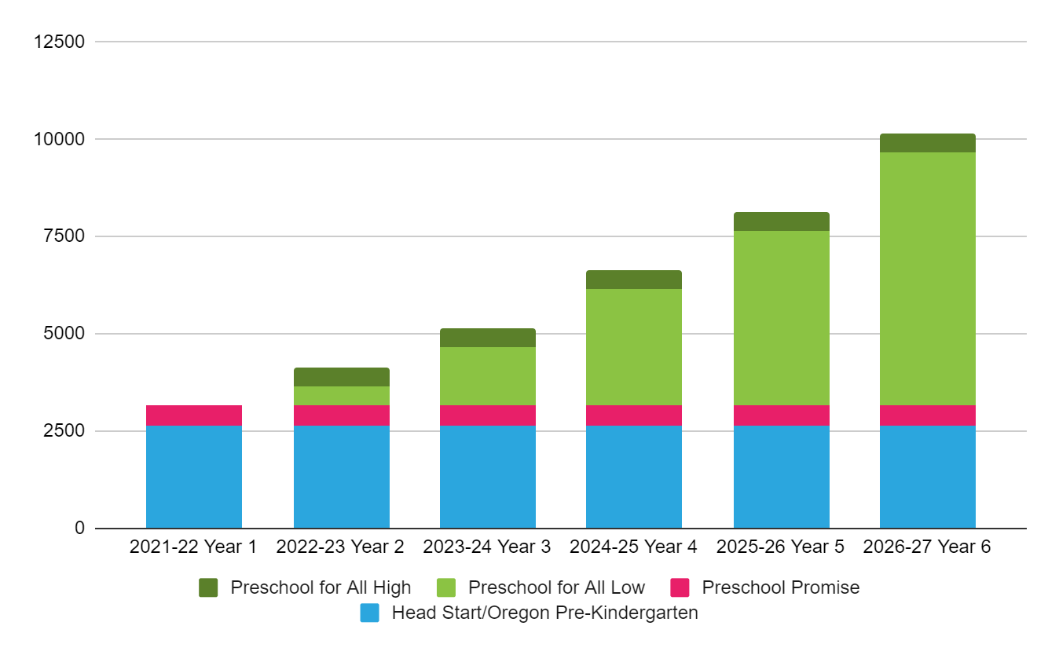
PFA 的实施

Slide 5
可通过两种方式参与
试行计划地点
1.
筹备计划
2.

Slide 6
筹备计划
试行计划地点
与服务提供者合作以准备可能的 PFA 名额
专业发展及个人化辅导
自 2021 年夏季开放申请
与服务提供者签约以确认名额
与 Preschool for All 合作以针对计划的预期目标和帮扶进行最终确认
于 2021 年秋季开放申请并于 2022 年 9 月开始提供名额

Slide 7
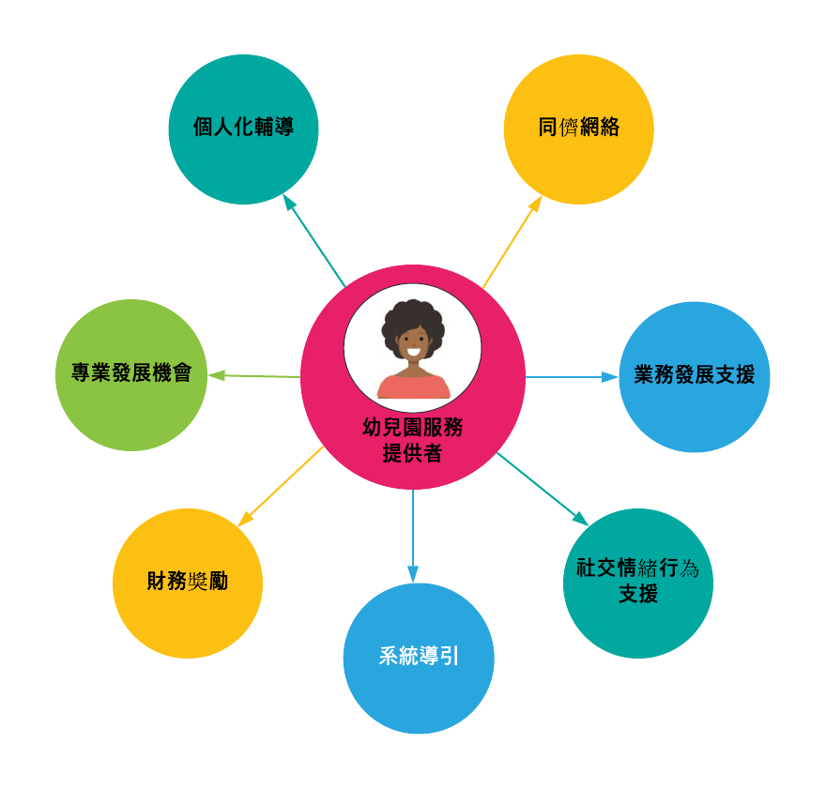
个人化辅导
同侪网络
筹备计划
专业发展机会
业务发展支持
幼儿园服务提供者
财务奖励
社交情绪行为支持
系统导引

Slide 8
筹备计划步骤
步骤 1
步骤 2
步骤 3
步骤 4
提交筹备计划申请表
填写与您计划有关的自我评估
与辅导人员会面一起拟定一份计划
施行您的计划并定期与辅导人员会面

Slide 9
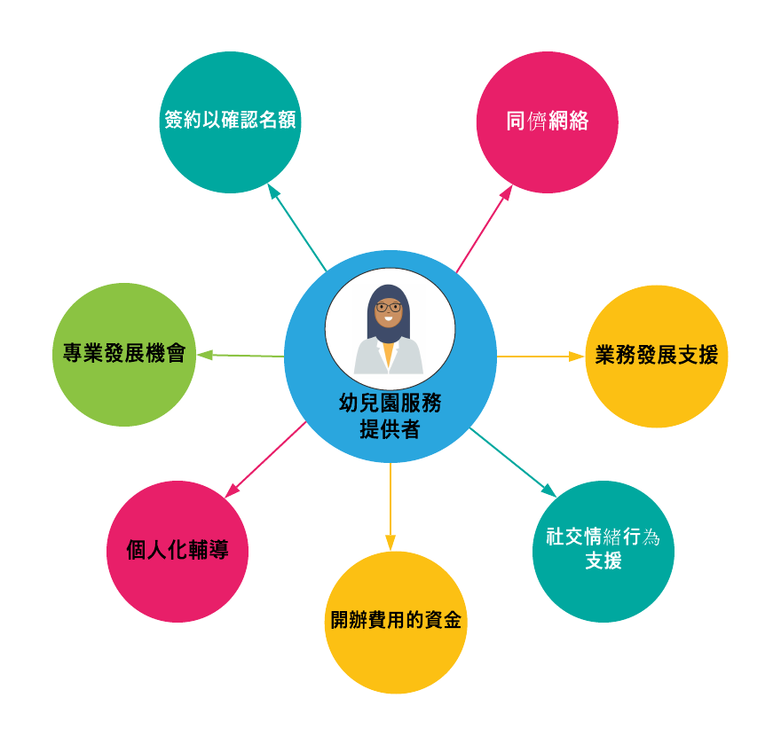
签约以确认名额
同侪网络
试行计划地点
专业发展机会
专业发展支持
幼儿园服务提供者
个人化辅导
社交情绪行为支持
开办费用的资金

Slide 10
试行计划地点
签约以确认 PFA 的名额
各家庭将需申请 Preschool for All 并与幼儿园服务提供者进行配对
同意不会让儿童停学或退学
将会为有重大需求的家庭和儿童提供服务
准备好学习新知并成长茁壮。具备弹性！
符合下列条件的服务提供者可能会在申请过程中优先录取：
提供婴幼儿托儿服务
为家庭提供替代托儿时间
目前为 PFA 优先服务对象提供服务
什么是试行计划？
幼儿园服务提供者

Slide 11
在申请试行计划之前
持有许可
最低教育程度／认证等级
准备好与辅导人员合作并做出改变
品质：
使用符合俄勒冈州幼儿学习准则的课程
致力从事种族平等工作并为黑人、原住民及有色人种的家庭提供符合其文化背景的托儿服务
使用包容技巧和学习策略
提供能让学生家属参与的活动
我准备好了吗？

Slide 12
试行计划地点规定
参与培训和持续性辅导
完全接纳残障儿童
为所有家庭打造一个安全、值得信任且有归属感的环境
拥有符合 PFA 准则的保险
向员工支付最低基本薪资并提供福利
完成筛选和评估以协助儿童成长和发展
使用新的 PFA 系统收集和通报资料
让我们携手合作共同努力！

Slide 13
可自 2021 年夏季开始随时提出申请
2021-23 年每年秋季均开放申请
2024 年秋季开放申请 2025 年 9 月的名额
筹备计划
试行计划
未来名额
未来名额
可能的服务提供者
申请渠道
试行计划
未来名额
未来名额

Slide 14
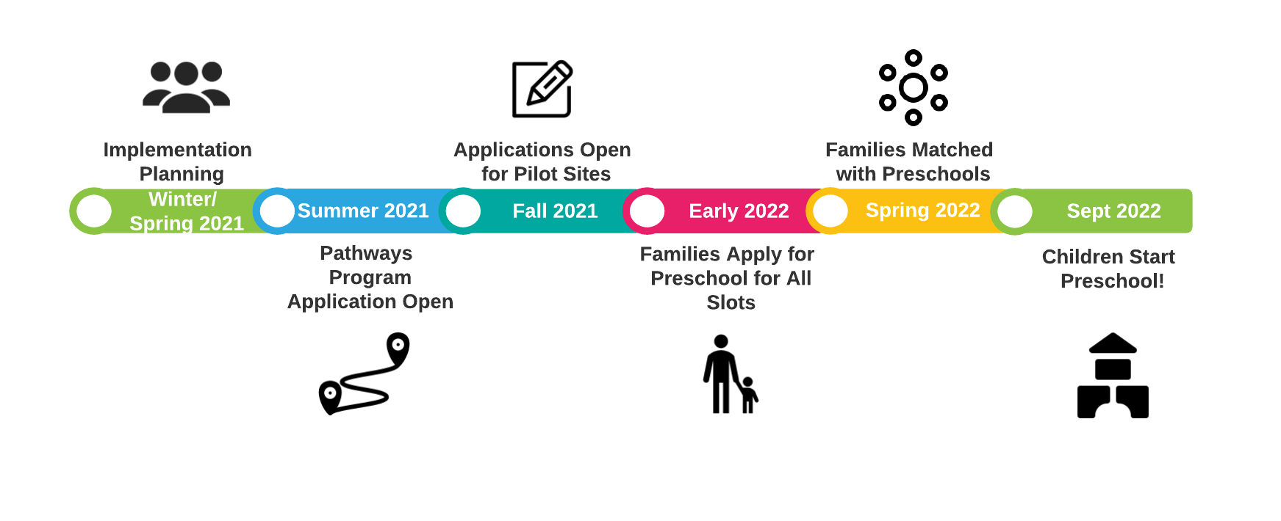
计划进程时间表
Notes:
图片
标题：计划进程时间表
实施计划 – 冬季／2021 年春季
筹备计划开放申请 – 2021 年夏季
试行地点开放申请 – 2021 年秋季
家庭可开始申请 Preschool for All 名额 – 2022 年上旬
家庭与幼儿园配对 – 2022 年春季
儿童开始上幼儿园！– 2022 年 9 月

Slide 15
感谢您！
有疑问吗？ multco.us/preschool
brooke.chilton-timmons@multco.us

